Slide 1


IO Framework
ver. 5.x
УРОК № 12 из 14:
Проект «с нуля».
С чего начать?

Slide 2
Список уроков
Введение в сервисы платформы и фреймворк
Система управления версиями Mercurial (аналог git, svn(subversion) и др.)
Controller и работа с ними
Controller и работа с ними (закрепление)
Class и работа с ними
Model и работа с ними
View и работа с ними, взаимодействие View с Model
Шаблонизатор Twig и работа с ним
Обращение к Model через JavaScript, работа с Yepnope
Работа с Bin и Cron файлами
Методы «общения» проектов между собой
Проект «с нуля». С чего начать?
Верстка и интеграция шаблонов сайтов с сервисом CMS
Повтор предыдущих уроков и Экзамен

Slide 3

Не забываем про написание документации по данному уроку!!!

Slide 4
Идея
Концепция
Анализ
Техническая спецификация
Техническое задание
План работ
Разработка
Тестирование
Сдача проекта, дальнейшая модернизация

Slide 5
Первоначальная настройка
На сервер устанавливается ОС Centos 7 x64
Производится настройка сервера и поднятие на нем LAMP/LEMP/Другой сервер
Устанавливается необходимое ПО
Настраиваются виртуальные хосты, домены, DNS и др.
Создаются папки под проекты

Slide 6
Развёртывание нового проекта
Создаем новый проект на основе пустого проекта proj
Создаем базы данных в mysql и mongo
Прописываем в файле conf.php данные для подключения к базам данных
Создаем симлинки на необходимые папки
Настраиваем доступ к проекту в apache/nginx
Выдаем api_name проекту, разрешая обращаться к проекту через другие проекты
Разрабатываем проект

Slide 7
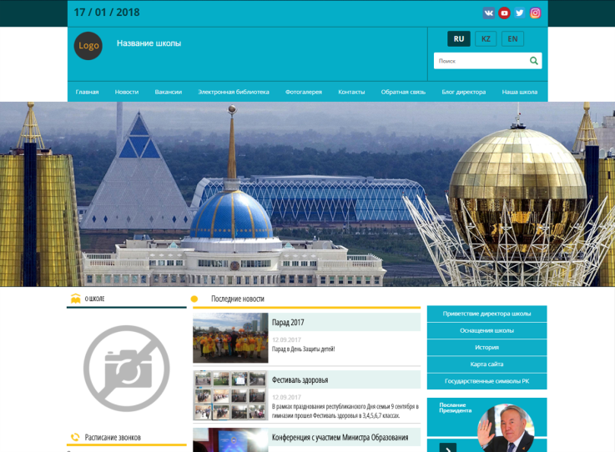
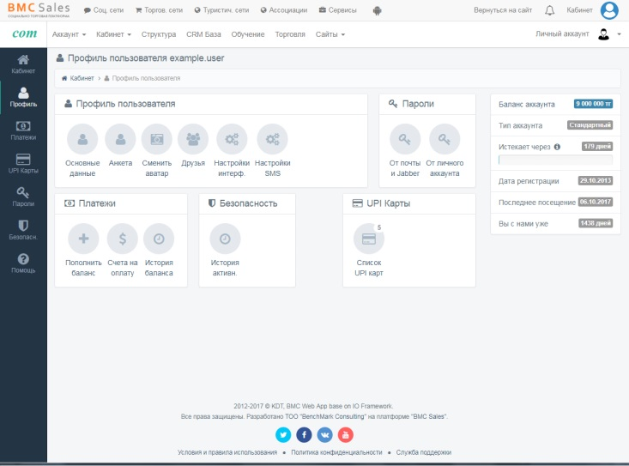
Внешняя и внутренняя часть проекта
CMS Controller
либо Controller проекта
Cabinet Controller,
а также все остальные
То, что видят посетители сайта
То, что видят пользователи сервиса
Внешняя часть
Внутренняя часть

Slide 8

Дизайн внутренней части
Cabinet Controller, а также все остальные сontroller’ы проекта

Slide 9
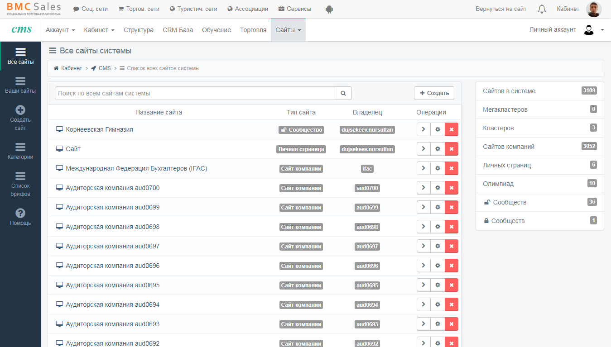

Slide 10
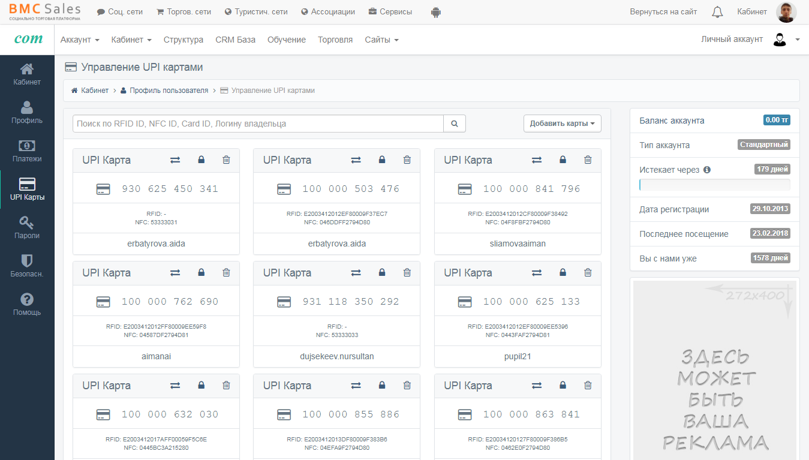

Slide 11
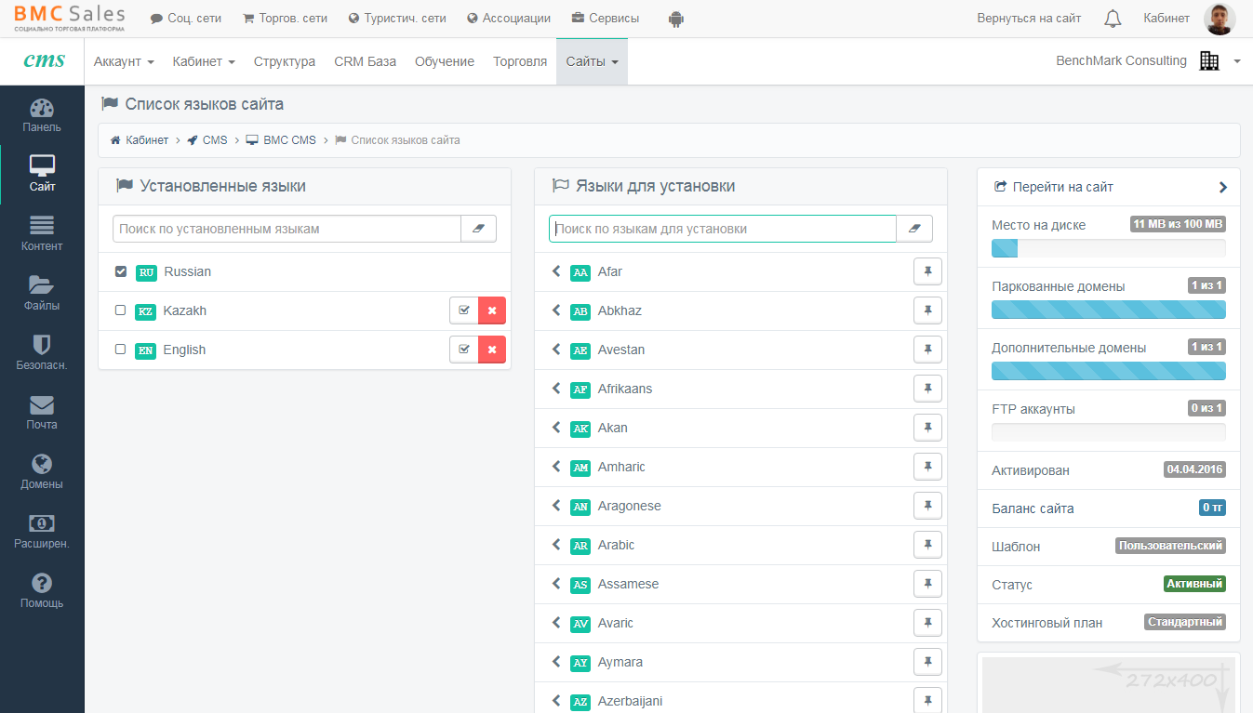

Slide 12
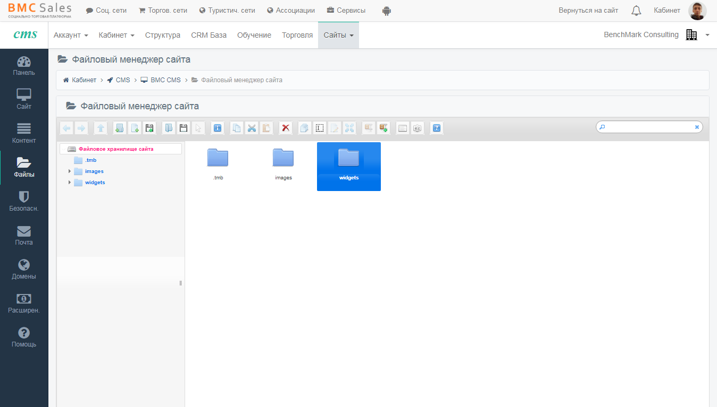

Slide 13
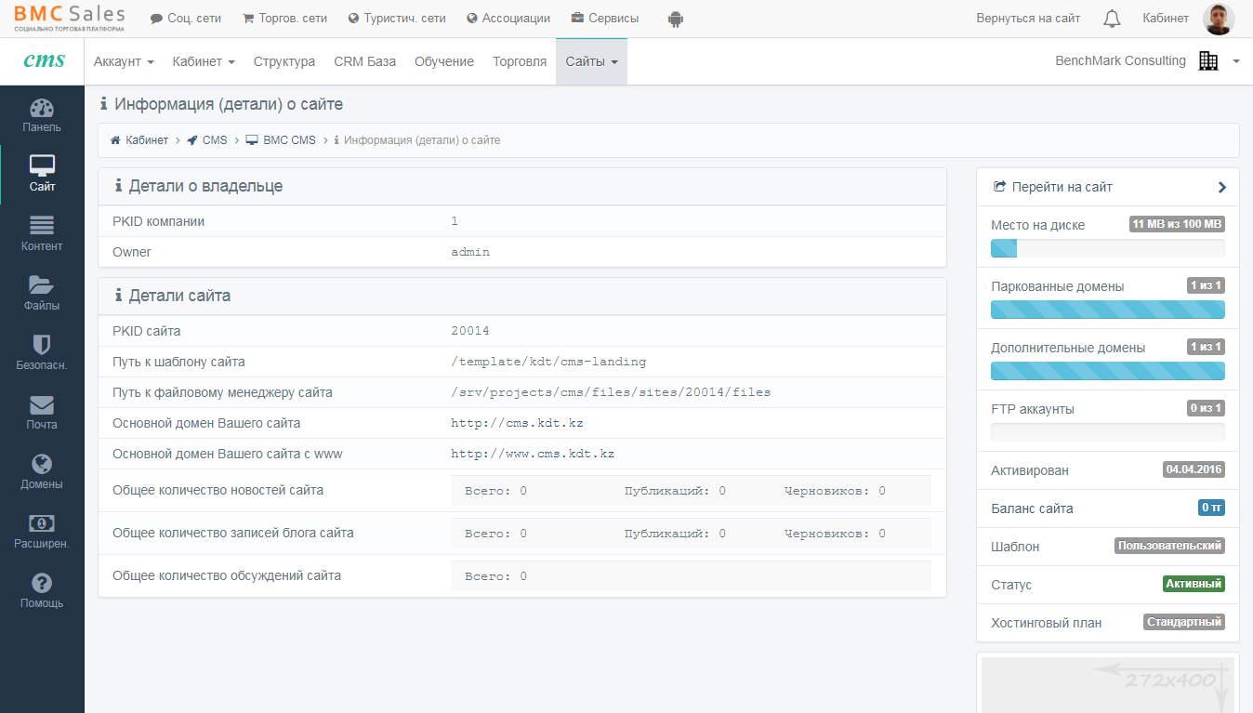

Slide 14
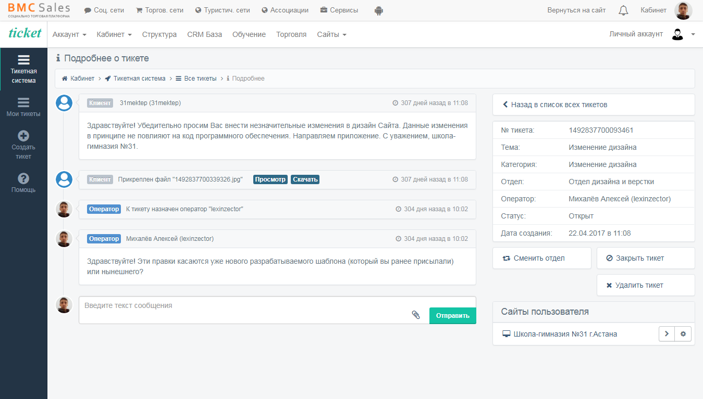

Slide 15
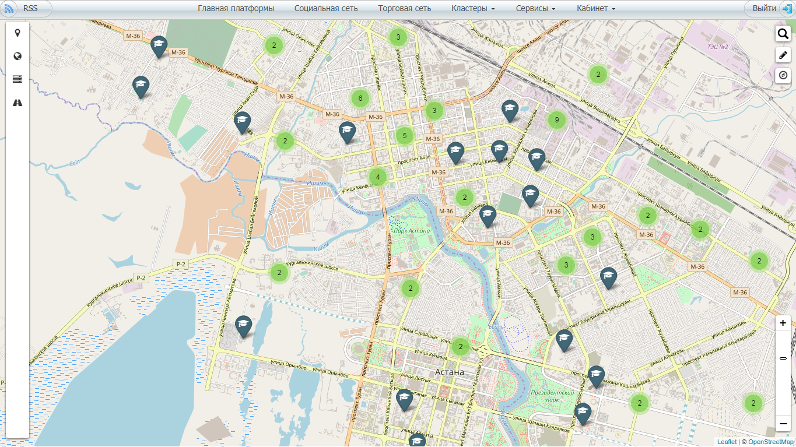

Slide 16
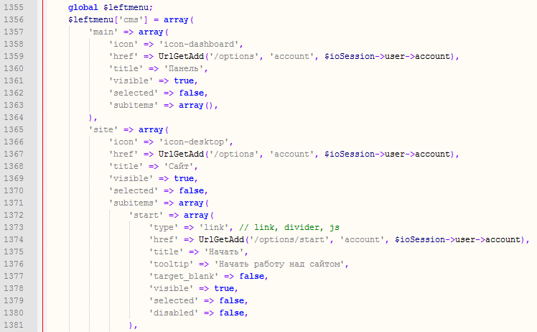
Меню слева
За пункты меню слева во внутренней части отвечает файл «i.php», который находится в папке «app» проекта

Slide 17
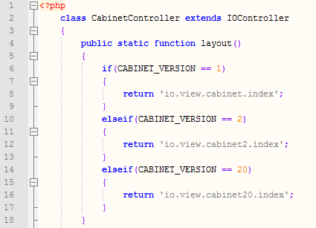
Layout кабинета

Slide 18
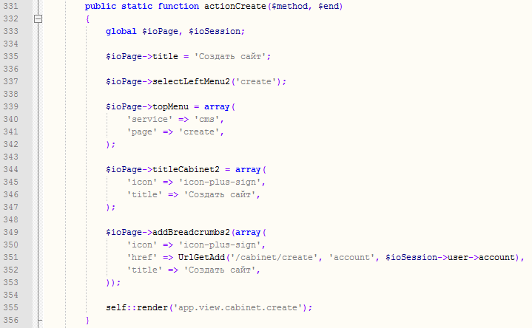
Пример создания страницы во внутренней части

Slide 19
Как создать внутреннюю страницу
Создается новый view файл в папке app/view/cabinet/…/
Открывается любой рядом лежащий готовый view файл и копируется его код
Код вставляется в созданный view файл
View файл прописывается в Controller
Вносятся изменения в код view файла

Slide 20
Практика
Разработать новую страницу в кабинете своего проекта (cabinetController) и вывести данные с любого ранее созданного класса БД.
Сделать возможность поиска, добавления, изменения, удаления записей.

